Slide 1
  Beleggersadvies
  Uw docent
  B.BUSSCHAERT bestuurder mexem be
Onze adviezen zijn geen aan/verkoop opdrachten voor persoonlijke vermogensbeheer
Maar louter informatie berichten
Fondsen overzicht
Obligaties overzicht
Aandelen overzicht
Met de hulp van VECTOR VEST UNIVERSITY TRAINING
UITGEVER MANON BUSSCHAERT PIERSLN 113 KNOKKE-HEIST

Slide 2

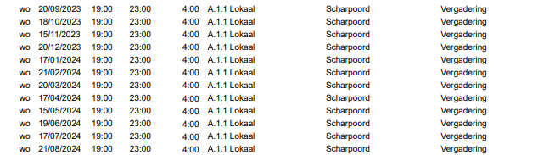
18 oktober

Slide 3

Natuurlijk zijn de vragen van alle beleggers wat gaat de beursevolutie zijn de volgende maanden??
Wel wel
Denkt gewoon logisch na!
De rente stijgt naar 5%
De lonen en leven zijn 15% gestegen
De beurs is op jaarbasis nog steeds 25% gestegen
Dus wat gaan de vele beleggers beginnen te doen??
Winst nemen
En wat gaan de mensen doen die weinig van de beurs kennen?
Winst nemen
Dus
De beurzen zullen waarschijnlijk verder dalen kan wel 15% tot 20% worden en bij een crash (hopelijk niet) -50%
Dus wees gewaarschuwd!!

Slide 4
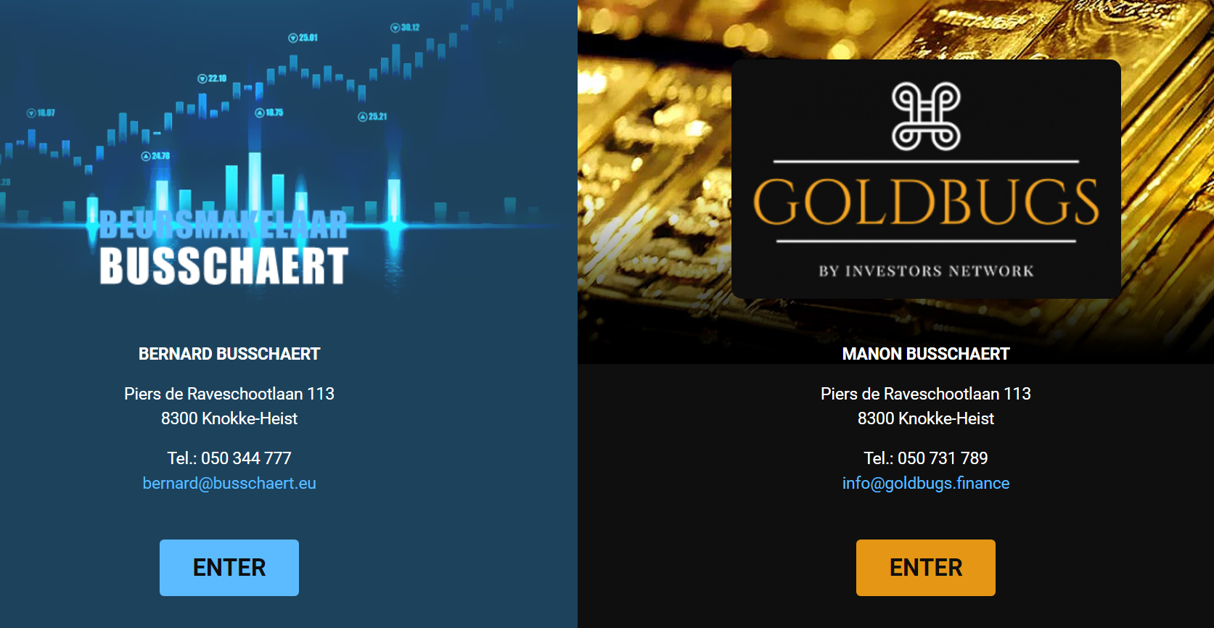
PRIVATE PORTFOLIO MASTERS
UW GOUDBANK

Slide 5
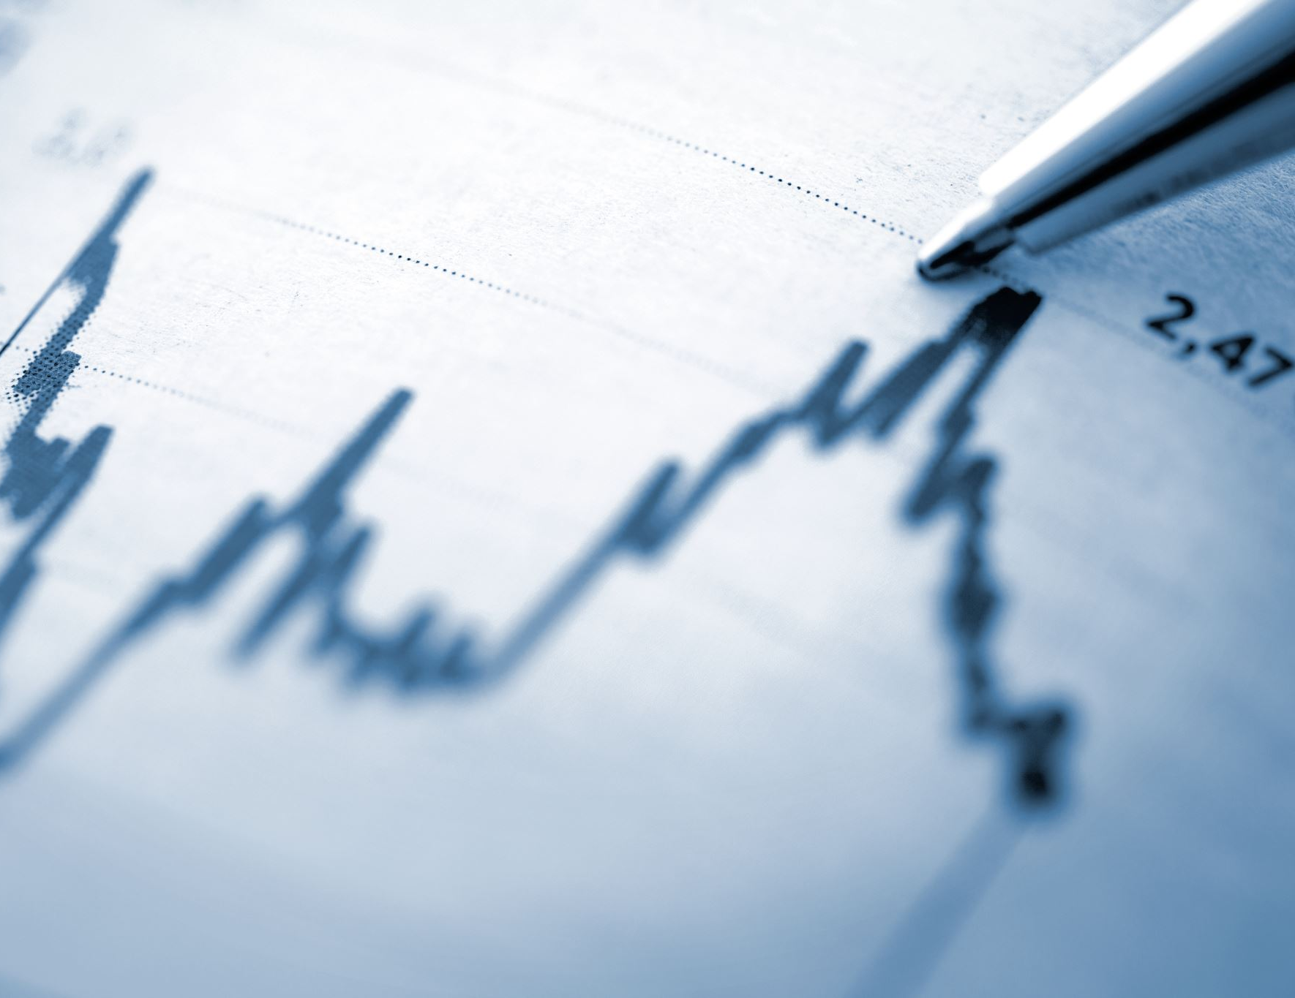
Zelfde service en tot 75% goedkoper
Drie TOP bedrijven die samenwerken en één BALIE ONTVANGST KANTOOR vormen voor u
Interactive broker 40 miljard beurswaarde wereldspeler 125 beurzen
Jaarlijkse omzet 3,5 miljard$
Verzorgt uw rekening (beste beurssite sinds 2018!! )6x groter dan de grootste belgische brokers/bank of 15 x groter dan private banking uitAntwerpen
Mexem ltd zorgt voor je lage tarieven/kosten en financiële hulpmiddelen
Administratieve introducing broker die over heel de wereld klanten groepeert en introduceert om de goedkoopste kosten te krijgen bij de hoofd broker=
Inter active brokers usa
50miljard beurswaarde
BEURSEXPERT B BUSSCHAERT verzorgt je adviezen voor vermogen
Heeft al meer dan 50 jaar ervaring in private portfolio&banking service
Heeft meer de 15 nominaties behaald en 10 awards in vermogensbeheer
1
private banking &portfolio advisor
2
3
Notes:
Via beursexpert B.BUSSCHAERT

Slide 6
Hoe kan je online klant worden van
ons kantoor knokke-heist
private portfolio masters
Mexem=https://advisor.mexem.com/login
Of op kantoor,,,,most easy

Slide 7
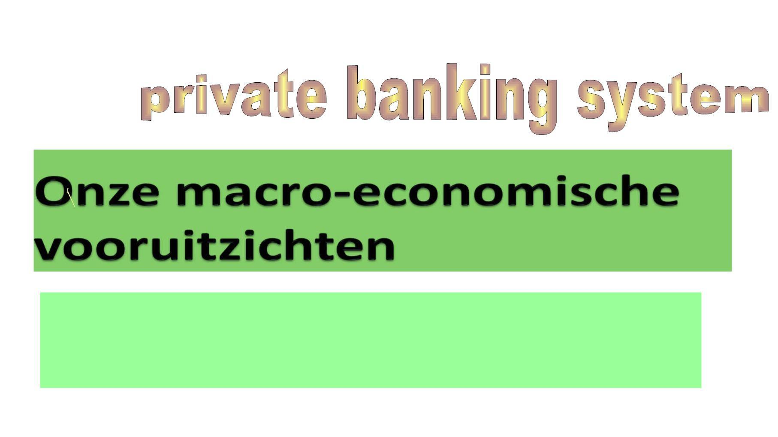
Technische en fundamentele analyse van onze economie ;financiële wereld en
aandelen beurzen
5
20/02/16

Slide 8
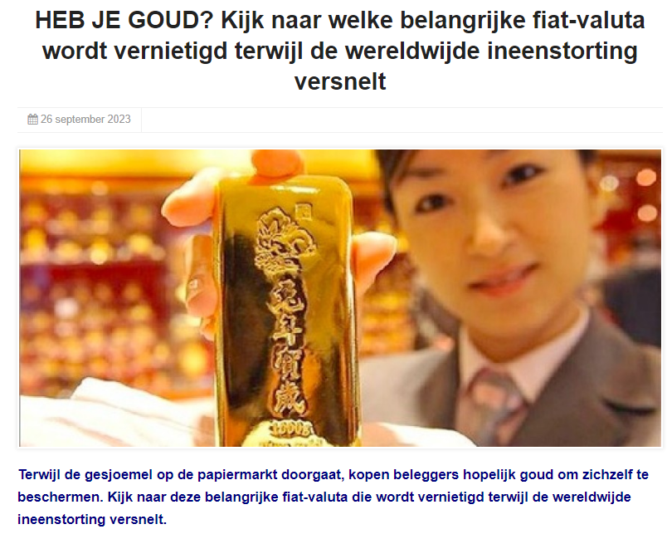

Slide 9
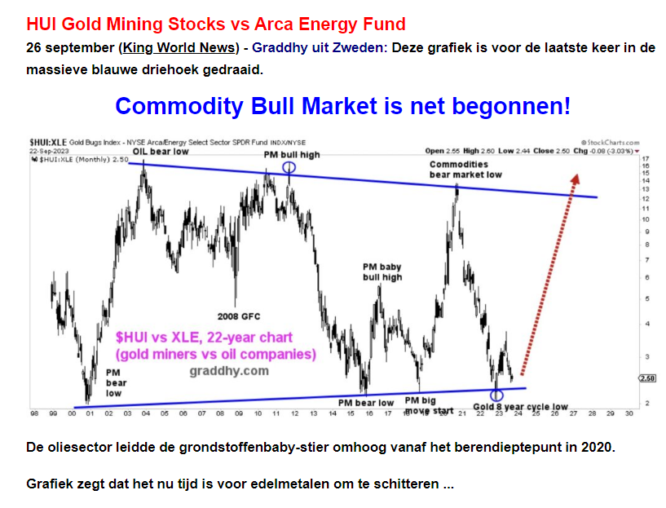

Slide 10
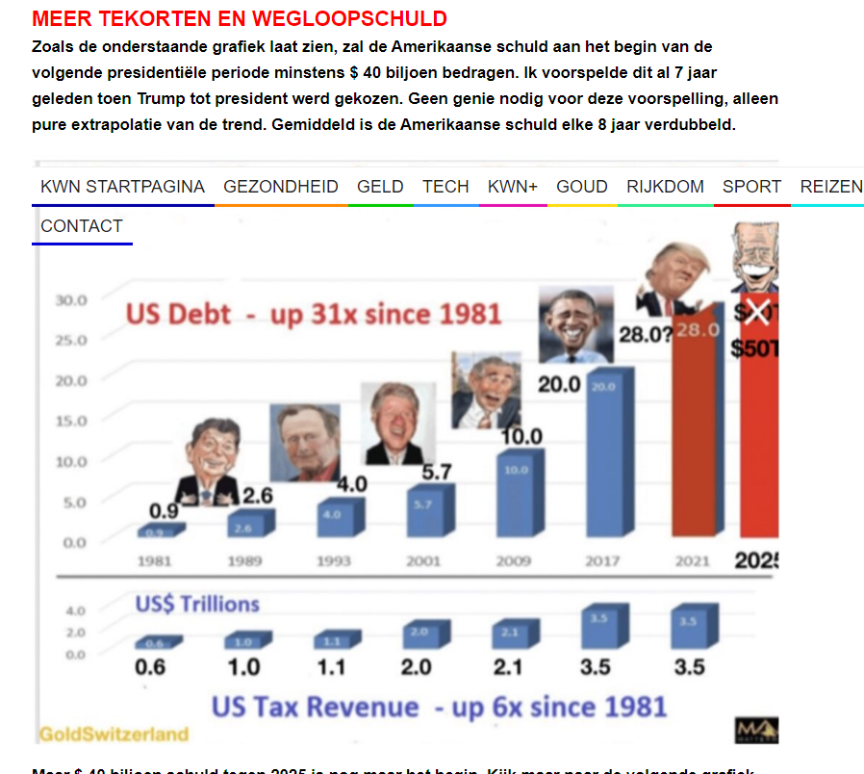

Slide 11
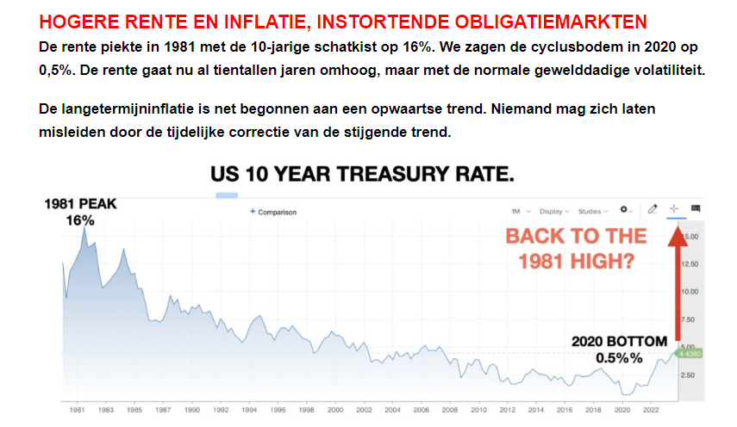

Slide 12


Slide 13
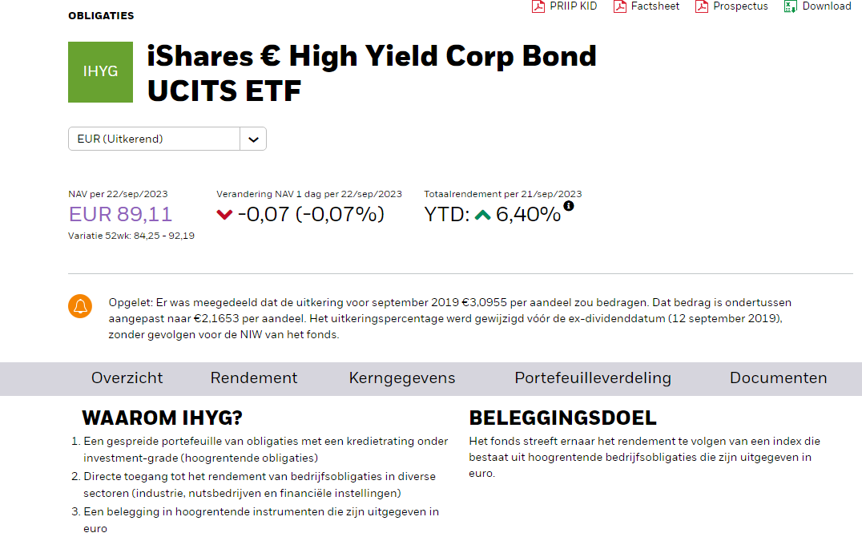

Slide 14
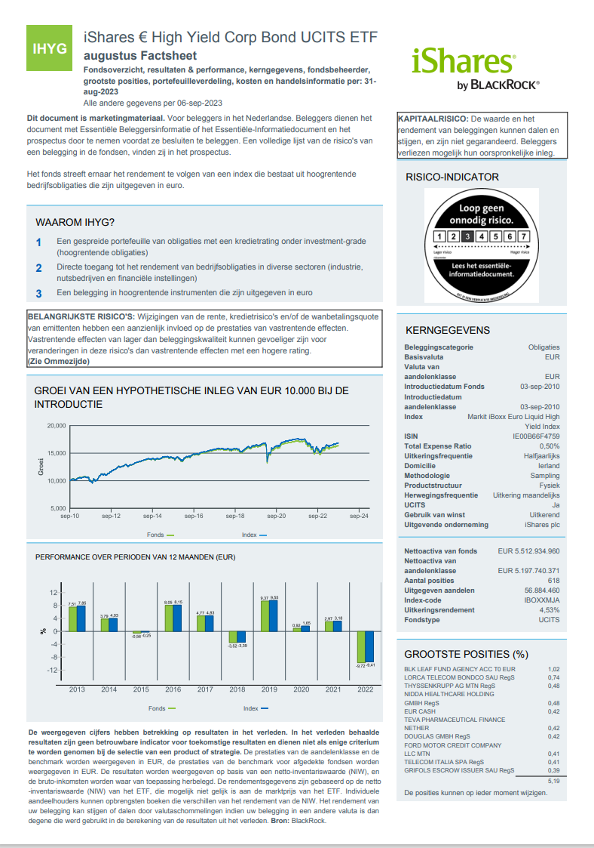

Slide 15
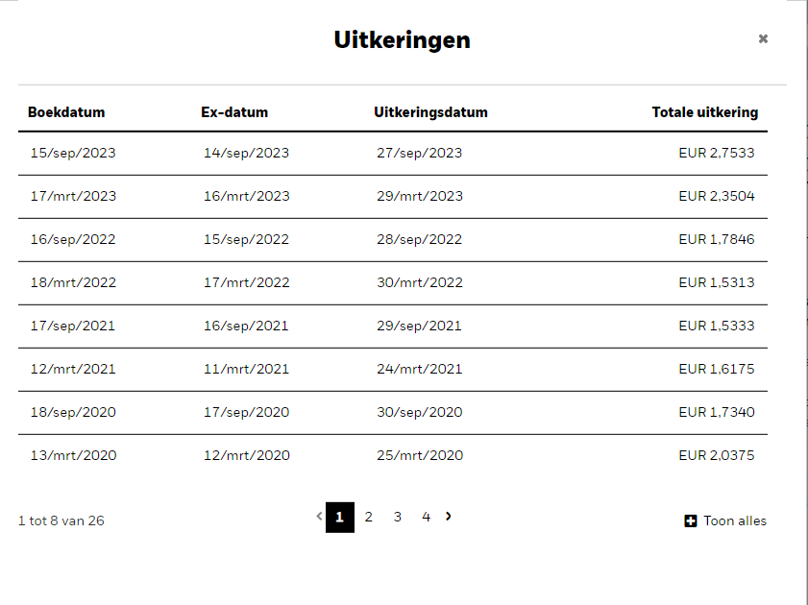

Slide 16
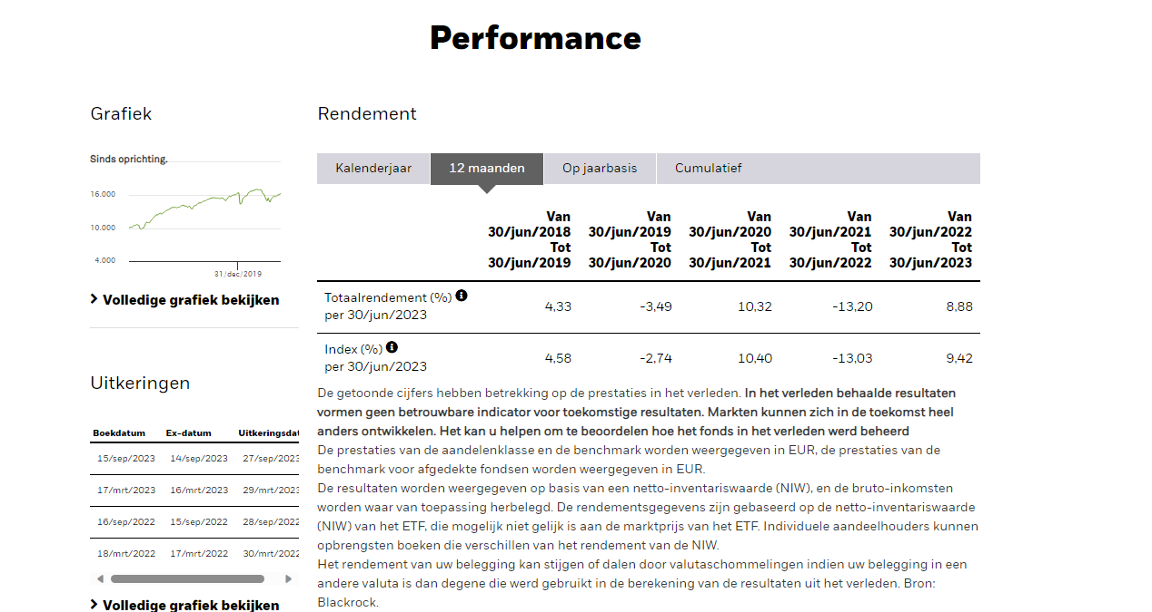

Slide 17
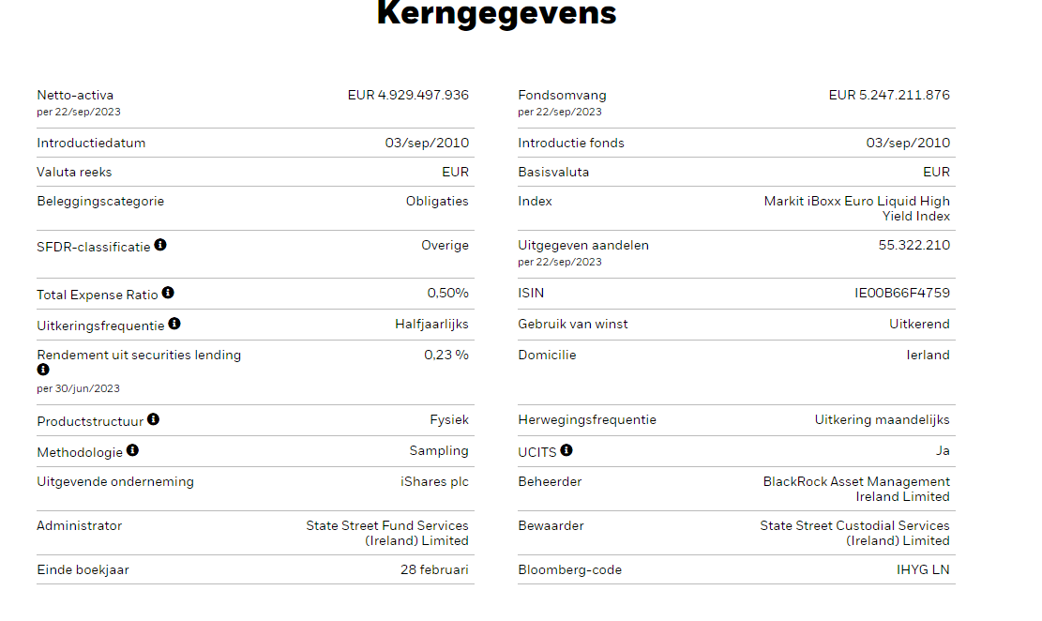

Slide 18
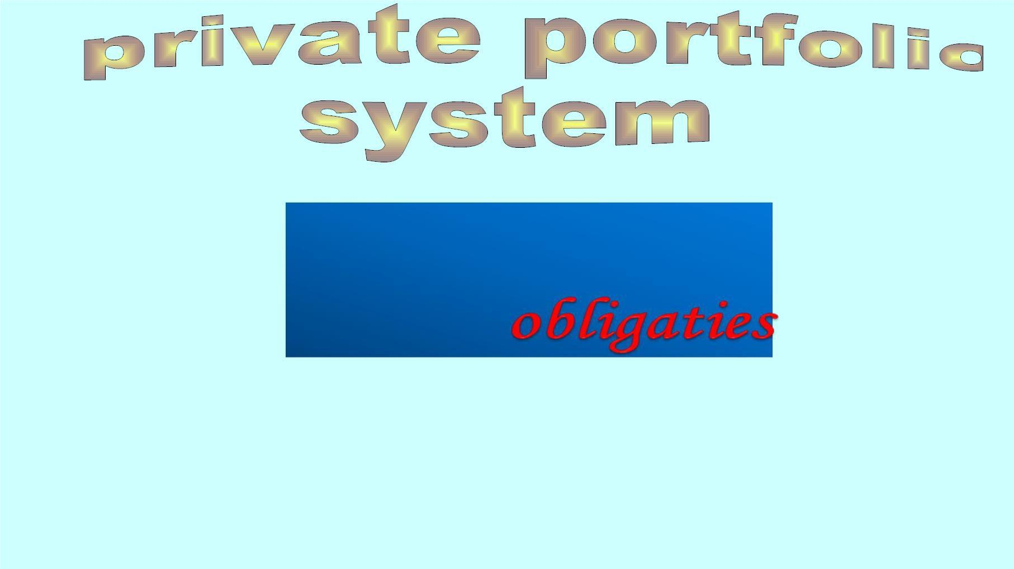
Bedrijfsobligaties in €.
Selectie van emissie van euro-obligaties in verschillende munten
Courtasy by Goldwasser exchange ;luxembourg stock exchange
20/02/16
18

Slide 19
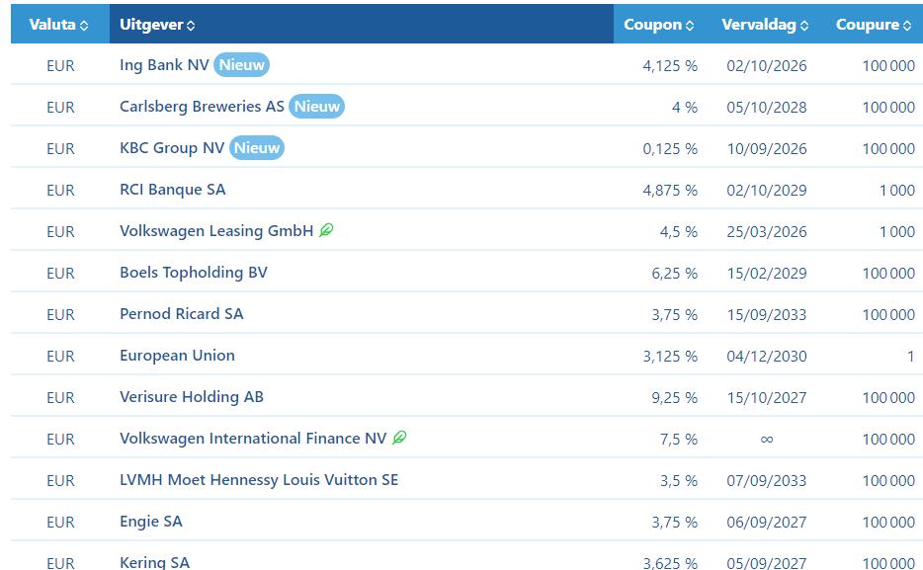
Nieuwe obligaties
Koersnoteringen op aanvraag !

Slide 20

Opgelet een koersdoel is een hypothetische cijfer dat wij naar voor
schuiven als streefdoel maar daarom niet altijd bereikt zal worden!!
Let op al uw aankopen en verkopen steeds te bespreken met je adviseur
23

Slide 21
Onze koop-
signalen
    Europese koopsignalen

Slide 22
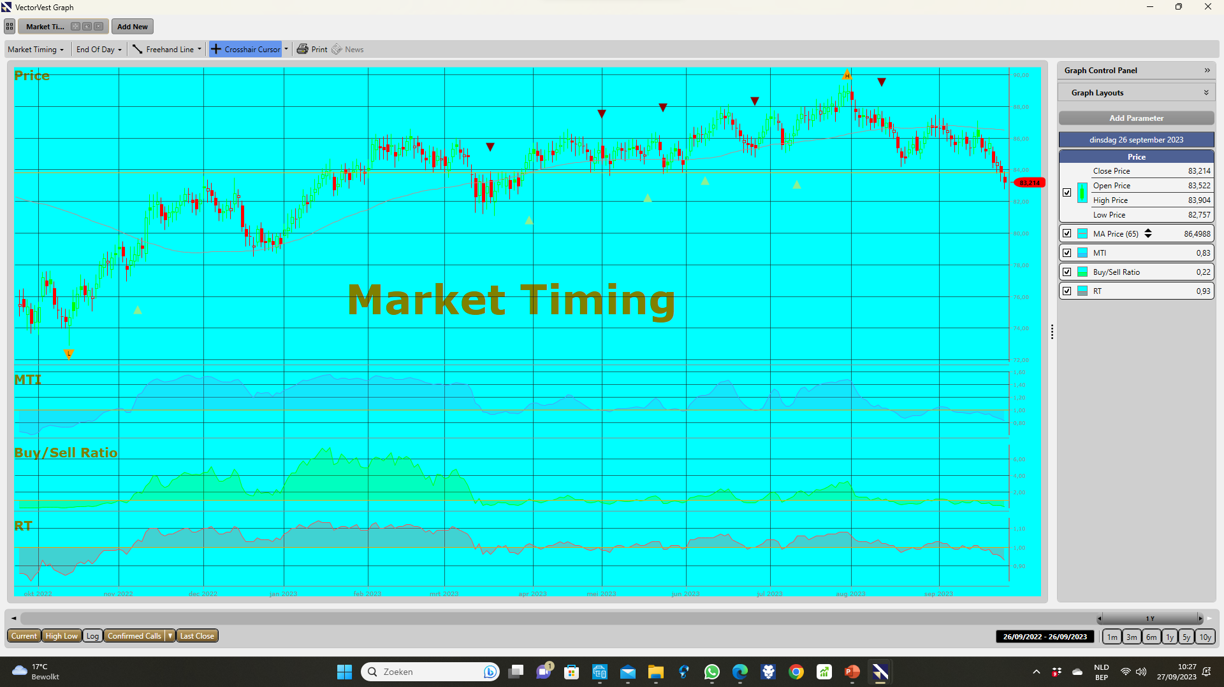
In verkoopzone sinds 11 augustus

Slide 23
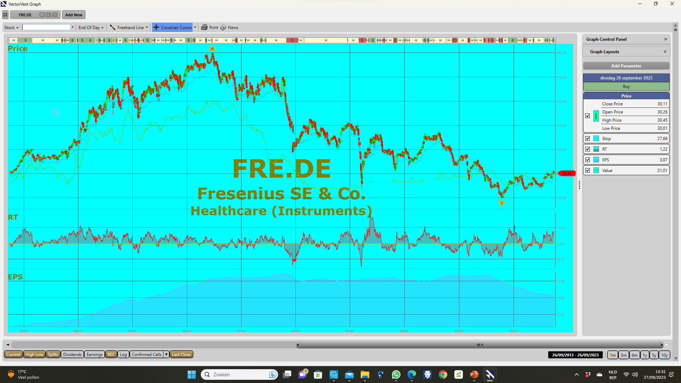

Slide 24
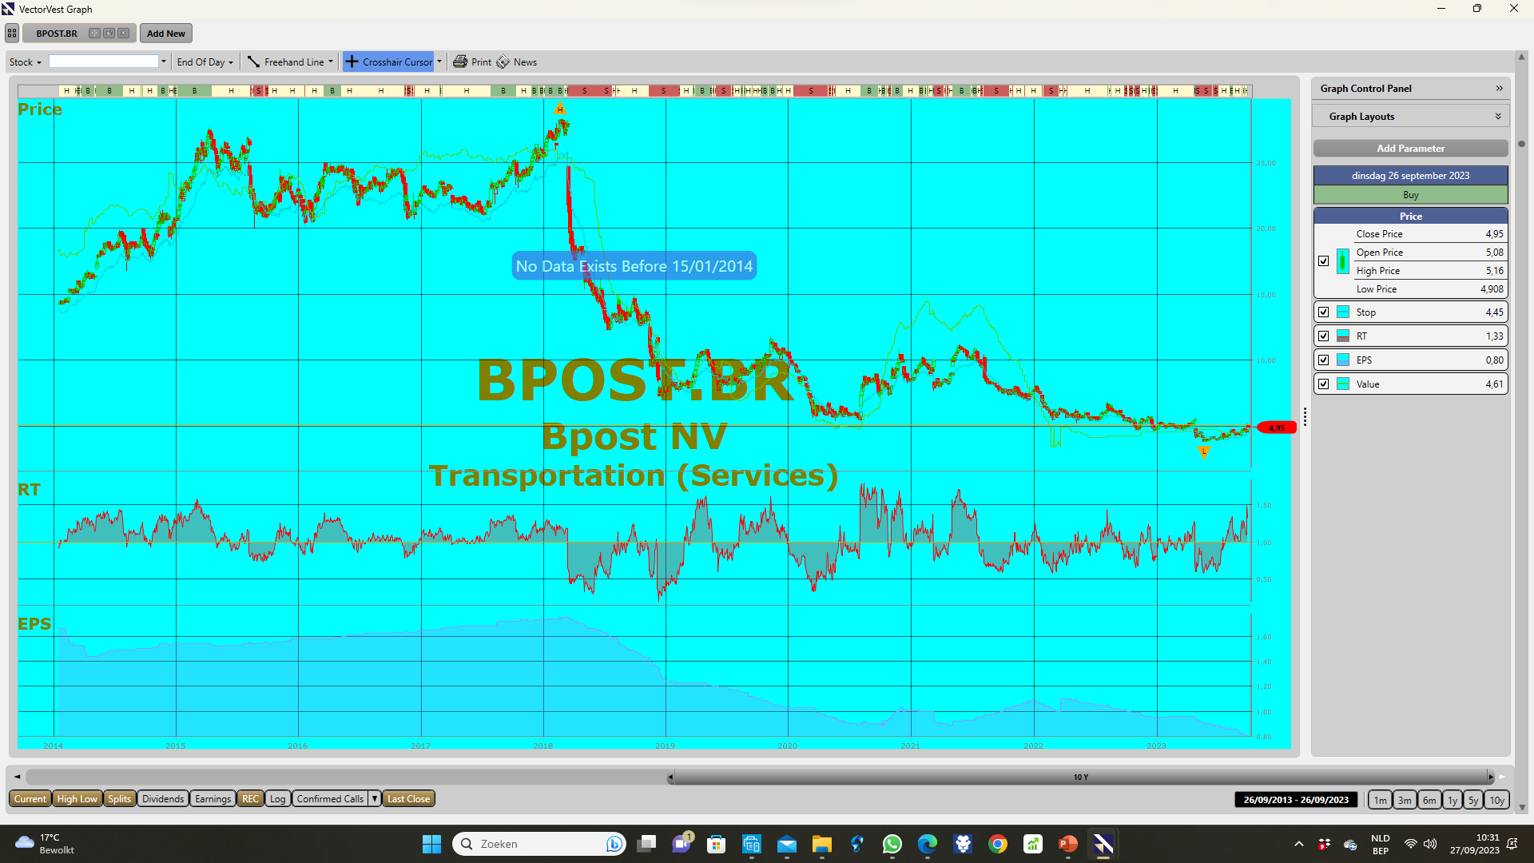

Slide 25
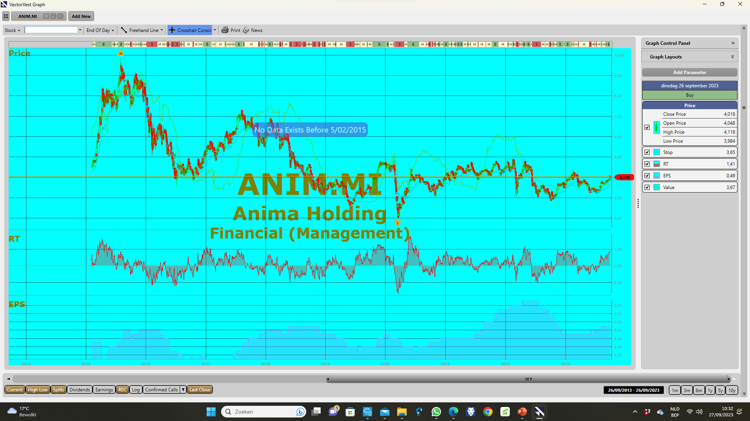

Slide 26
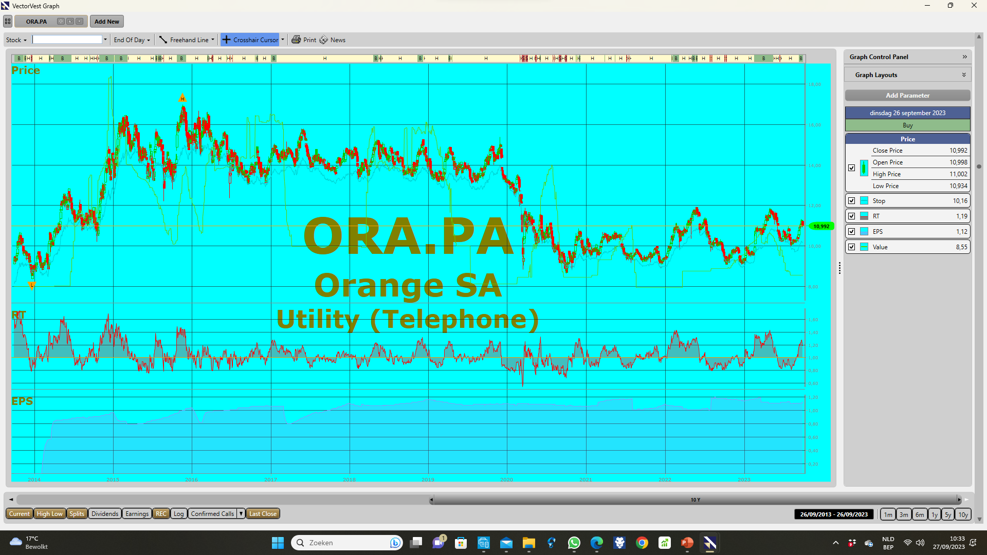

Slide 27
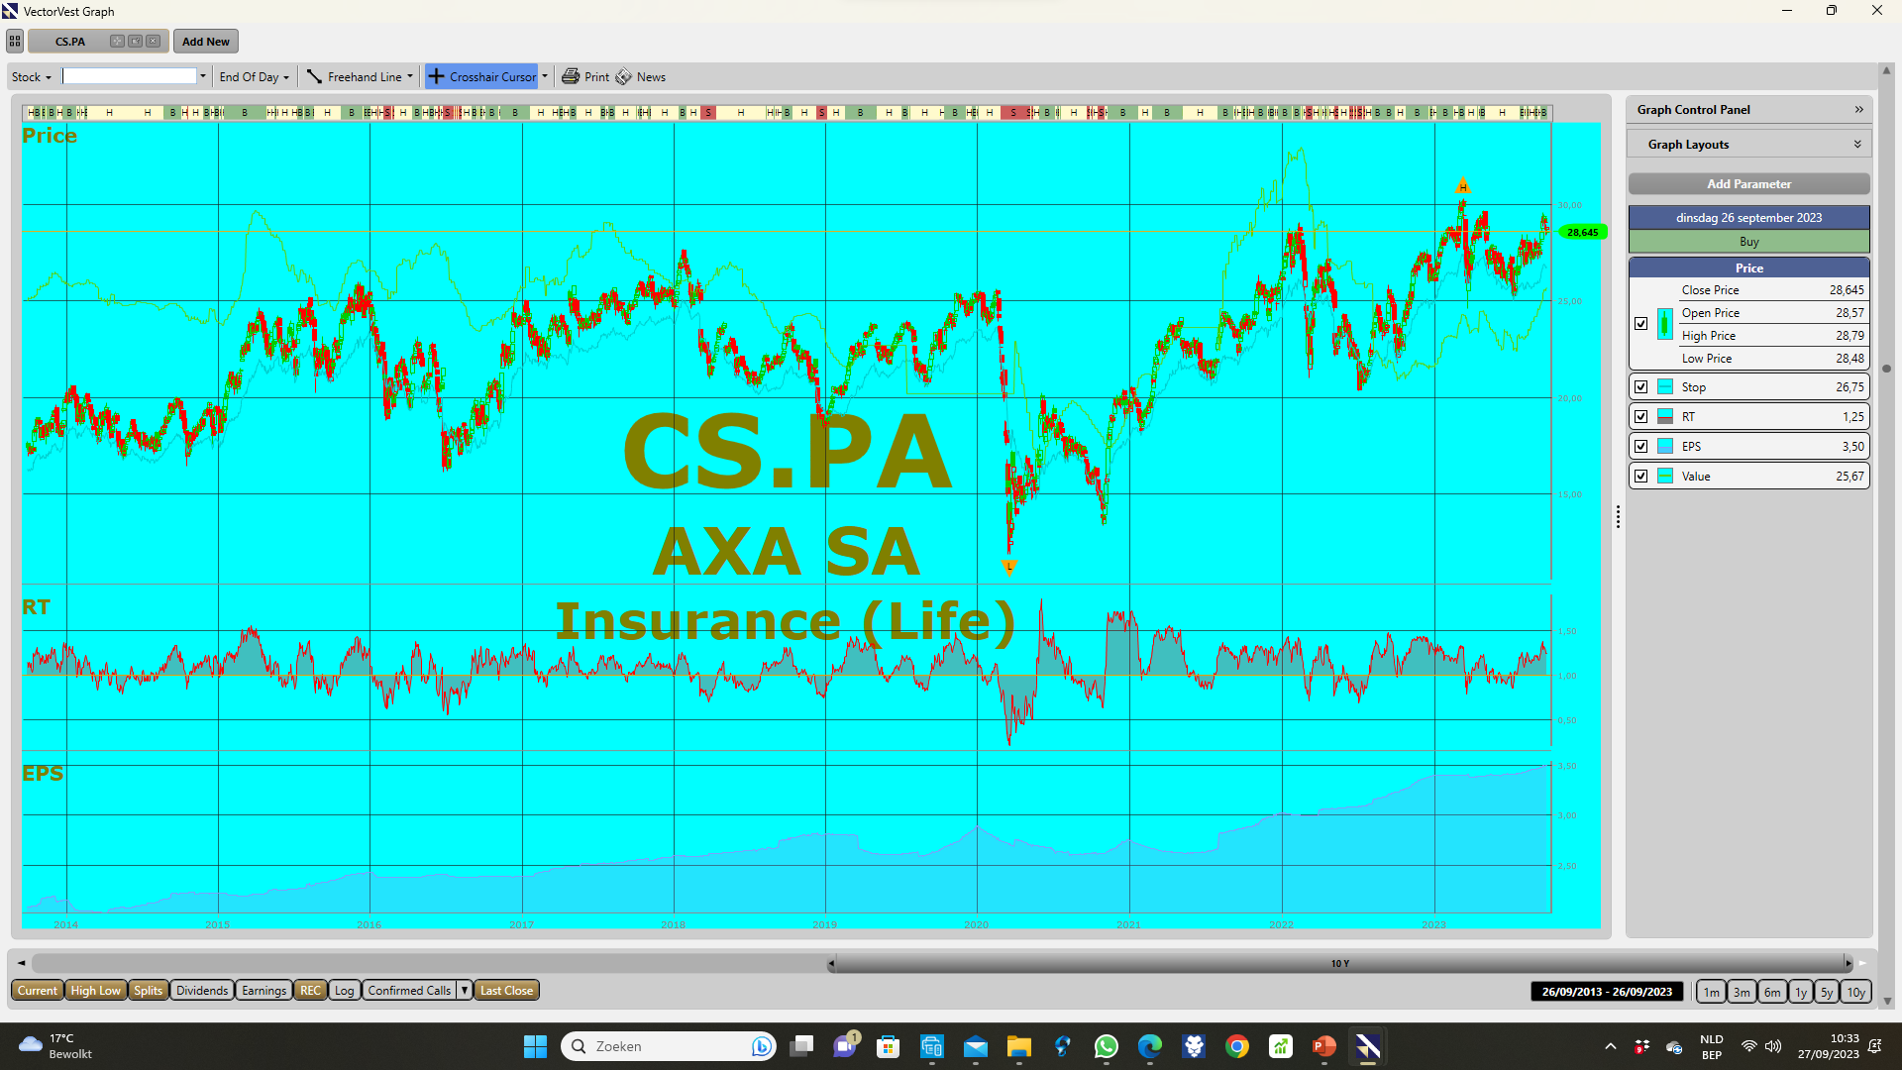

Slide 28
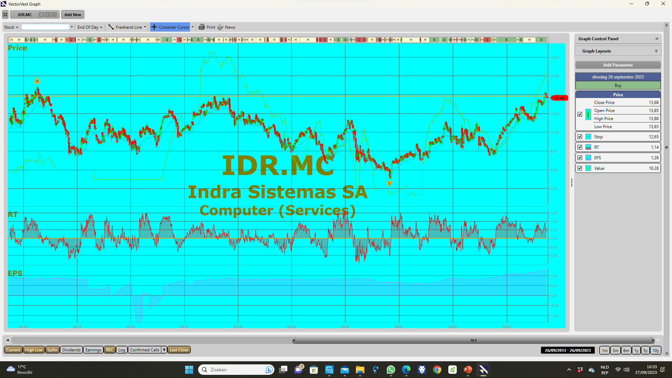

Slide 29
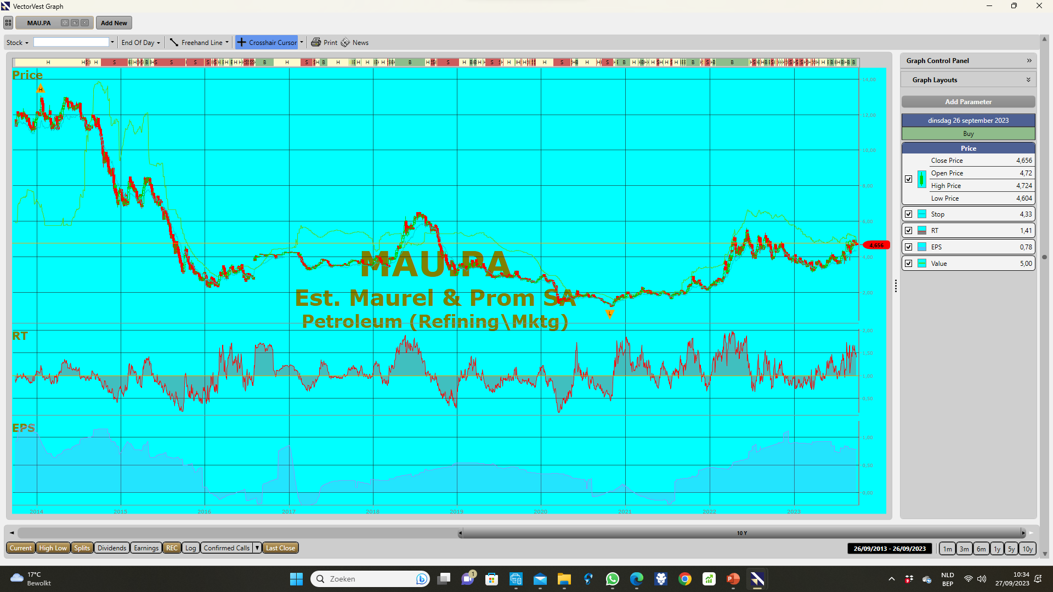

Slide 30
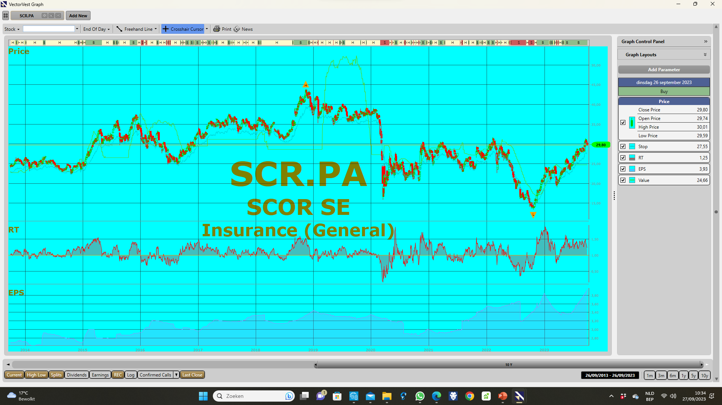

Slide 31
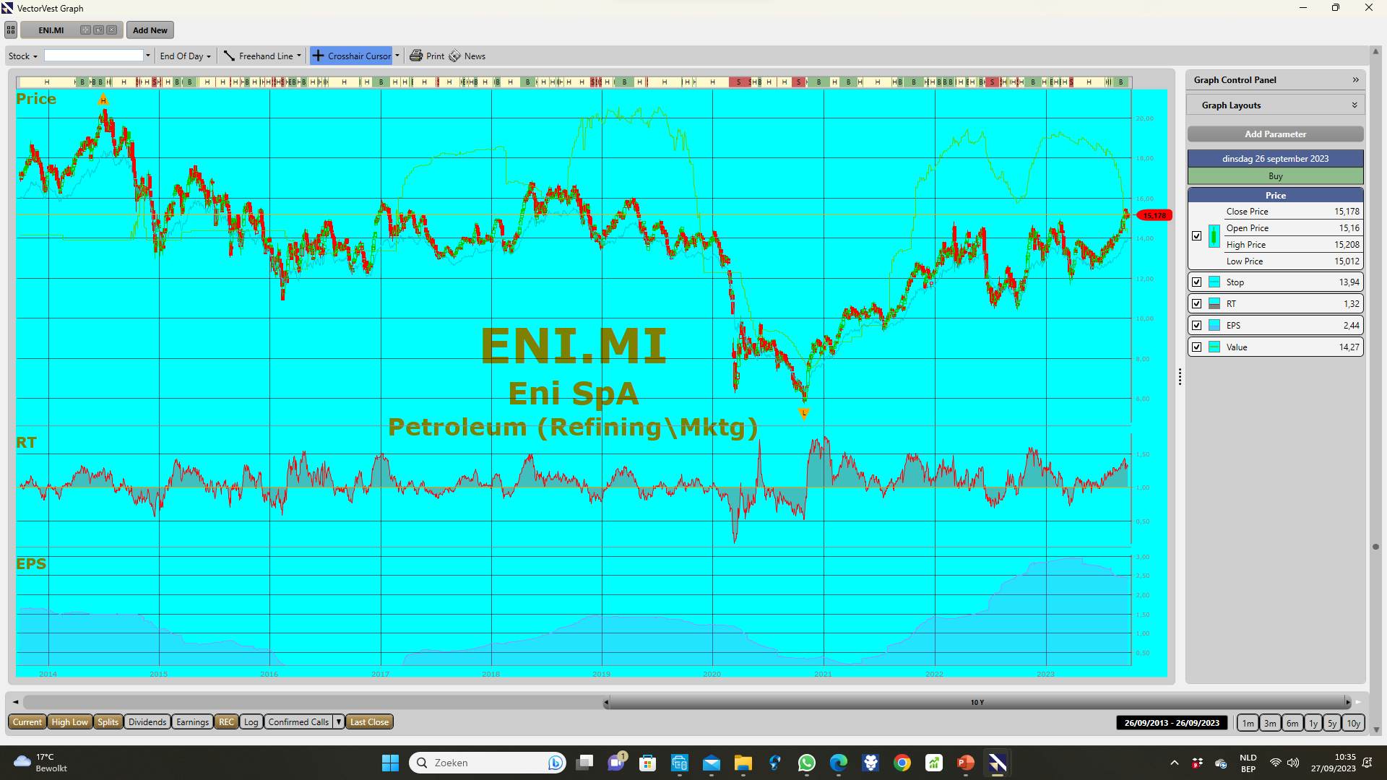

Slide 32
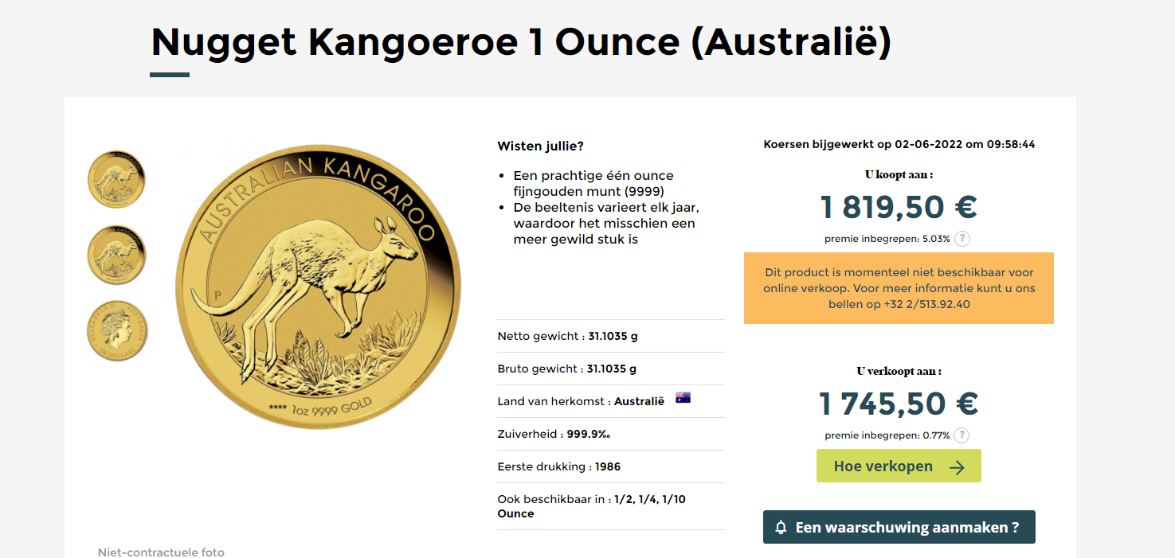
Markt is in verkoopzone dus zeker niet kopen op usa

Slide 33
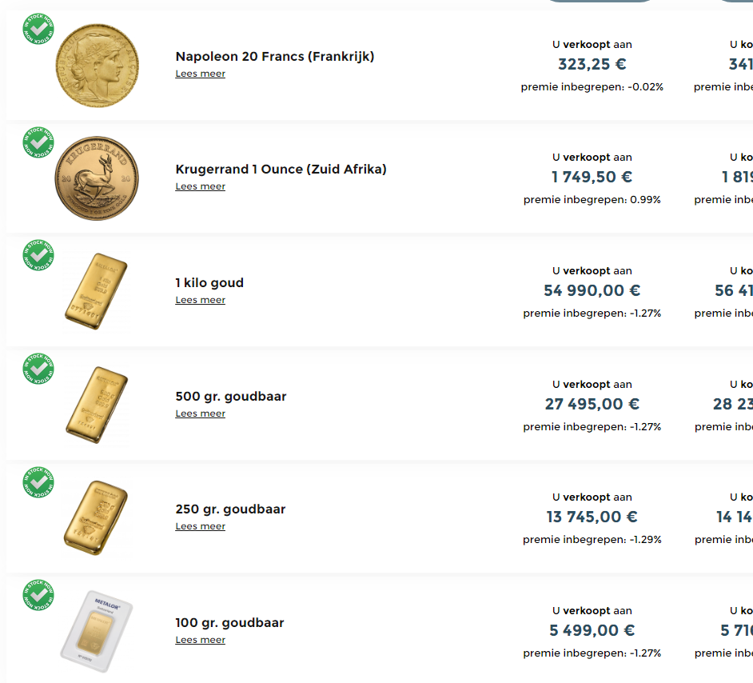
Iedereen kan orders plaatsen met limieten
Dus je moet niet aan dagkoers kopen of verkopen
Je denkt dat de kg naar 59000e kan gaan en je plaatst een order aan 59000e all-in
Voorwaarden deponeren van je goud of overboeken van de geldsom

Slide 34
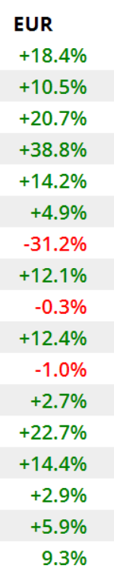
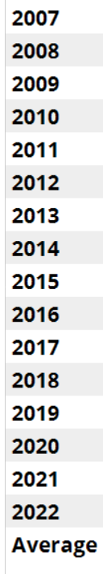
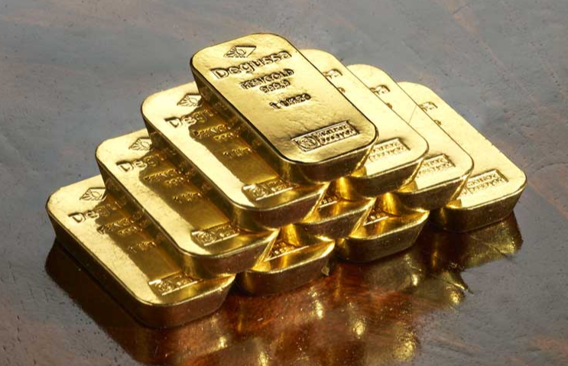
HOE KAN MEN ZICH BESCHERMEN TEGEN DEFLATIE OF KOOPKRACHTCRASH ??
DE LAASTE 3000 JAAR IS ER MAAR WEINIG VERANDERD OP DEZE AARDE OM UW VERMOGEN AFTESCHERMEN TEGEN KOOPKRACHTVERLIES
BEURZEN.OBLIGATIES ALLES ZAL IN WAARDE VERMINDEREN
UITSLUITEND FYSISCH GOUD KAN U BEHOEDEN VAN DIT VERLIES
GOUDSTAVEN BEHOUDEN AL SINDS 3000JAAR STEEDS HUN KOOPKRACHT
EN JA AZIE EN CHINA GELOVEN MASSAAL DAARIN

Slide 35

Je kan reeds in goud beleggen vanaf 400 €

